Slide 1

软件项目综合开发答辩
SOFTWARE DEVELOPMENT REPLY
答辩人：刘一帆 林志轩 李桂羽
导师：郭芬
软件学院 软件工程22级1班
Talents come from diligence, qzuserl
and knowledge is gained by accumulation.

Slide 2
行业PPT模板http://www.1ppt.com/hangye/
目录
CONTENTS
01
问卷星项目功能与特点
Research methods and Relevent knowledge
02
研究方法及相关知识QueryStar- function and testing
03
开发过程与实践总结
Summary of the development process and practices
04
错误总结与回顾
summary and Look back

Slide 3
PART 01
问卷星项目功能与特点
QueryStar- function and specialty
网页版问卷星软件基于Springboot+Vue框架下的开发方法,

Slide 4

问卷星基本功能
Specialty
一、基本功能支持
·问卷增删改查
·用户的注册，登录，注销，修改账号信息
·问卷填写，信息收集

Slide 5
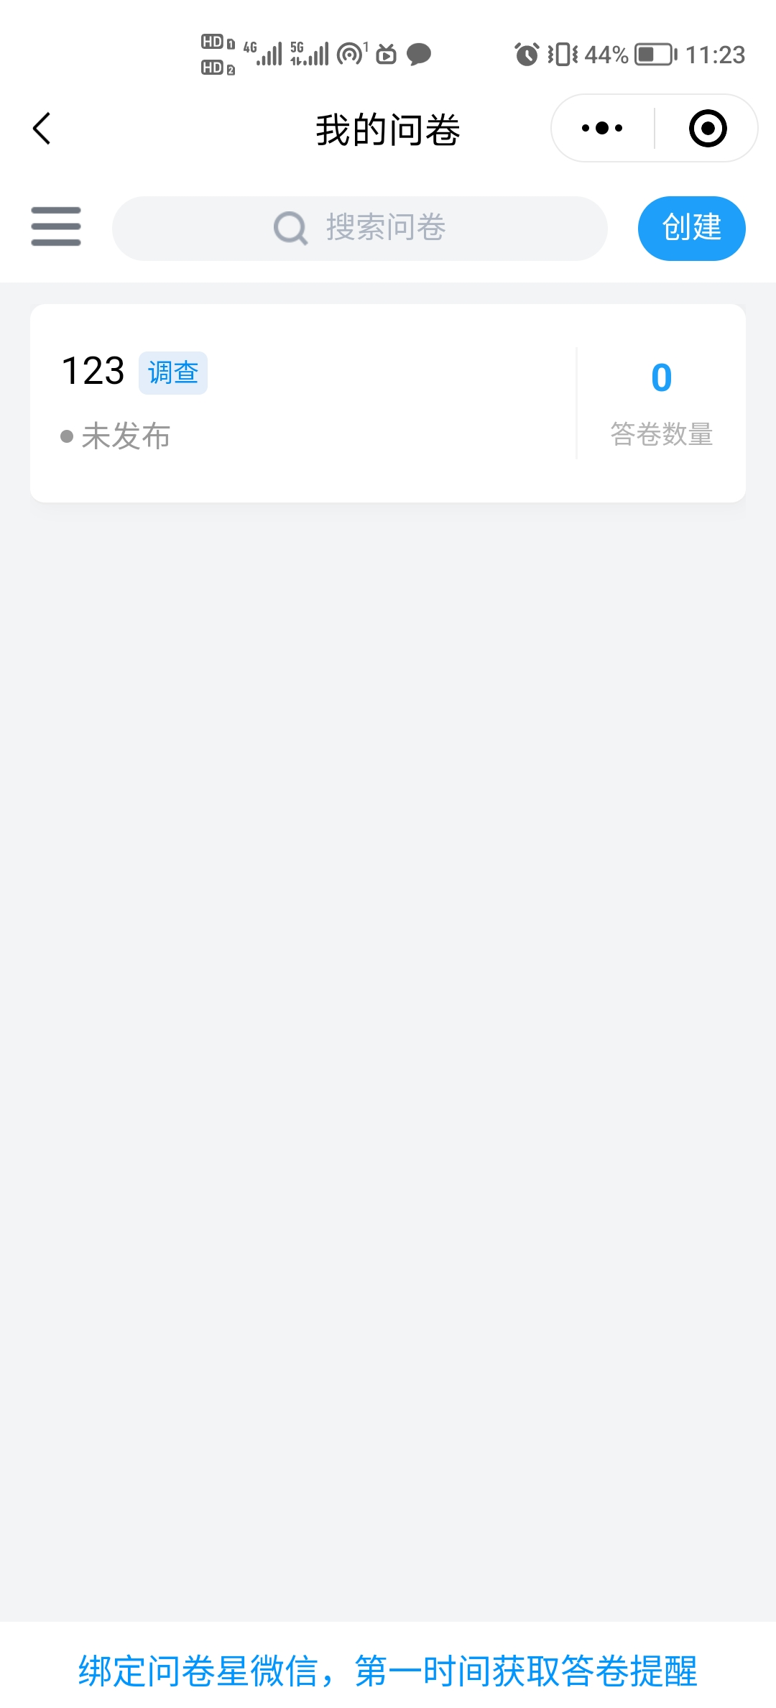
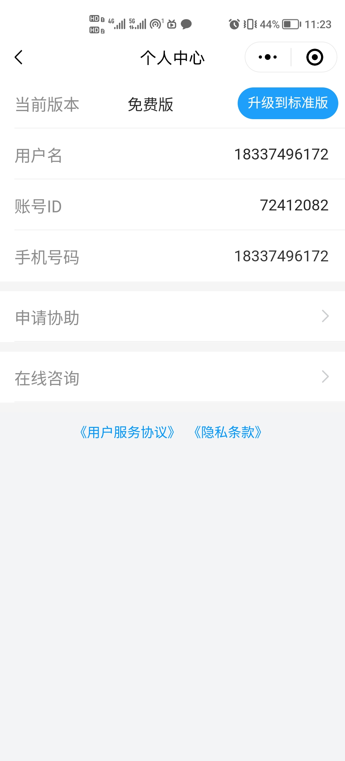
问卷星基本功能
Specialty
二、原版问卷星不足之处
·不支持用户对填写记录进行检索
而我们的设计解决了这一问题，方便了用户与管理员使用，便于使用维护
个人中心与主页 均无检索填写记录功能

Slide 6
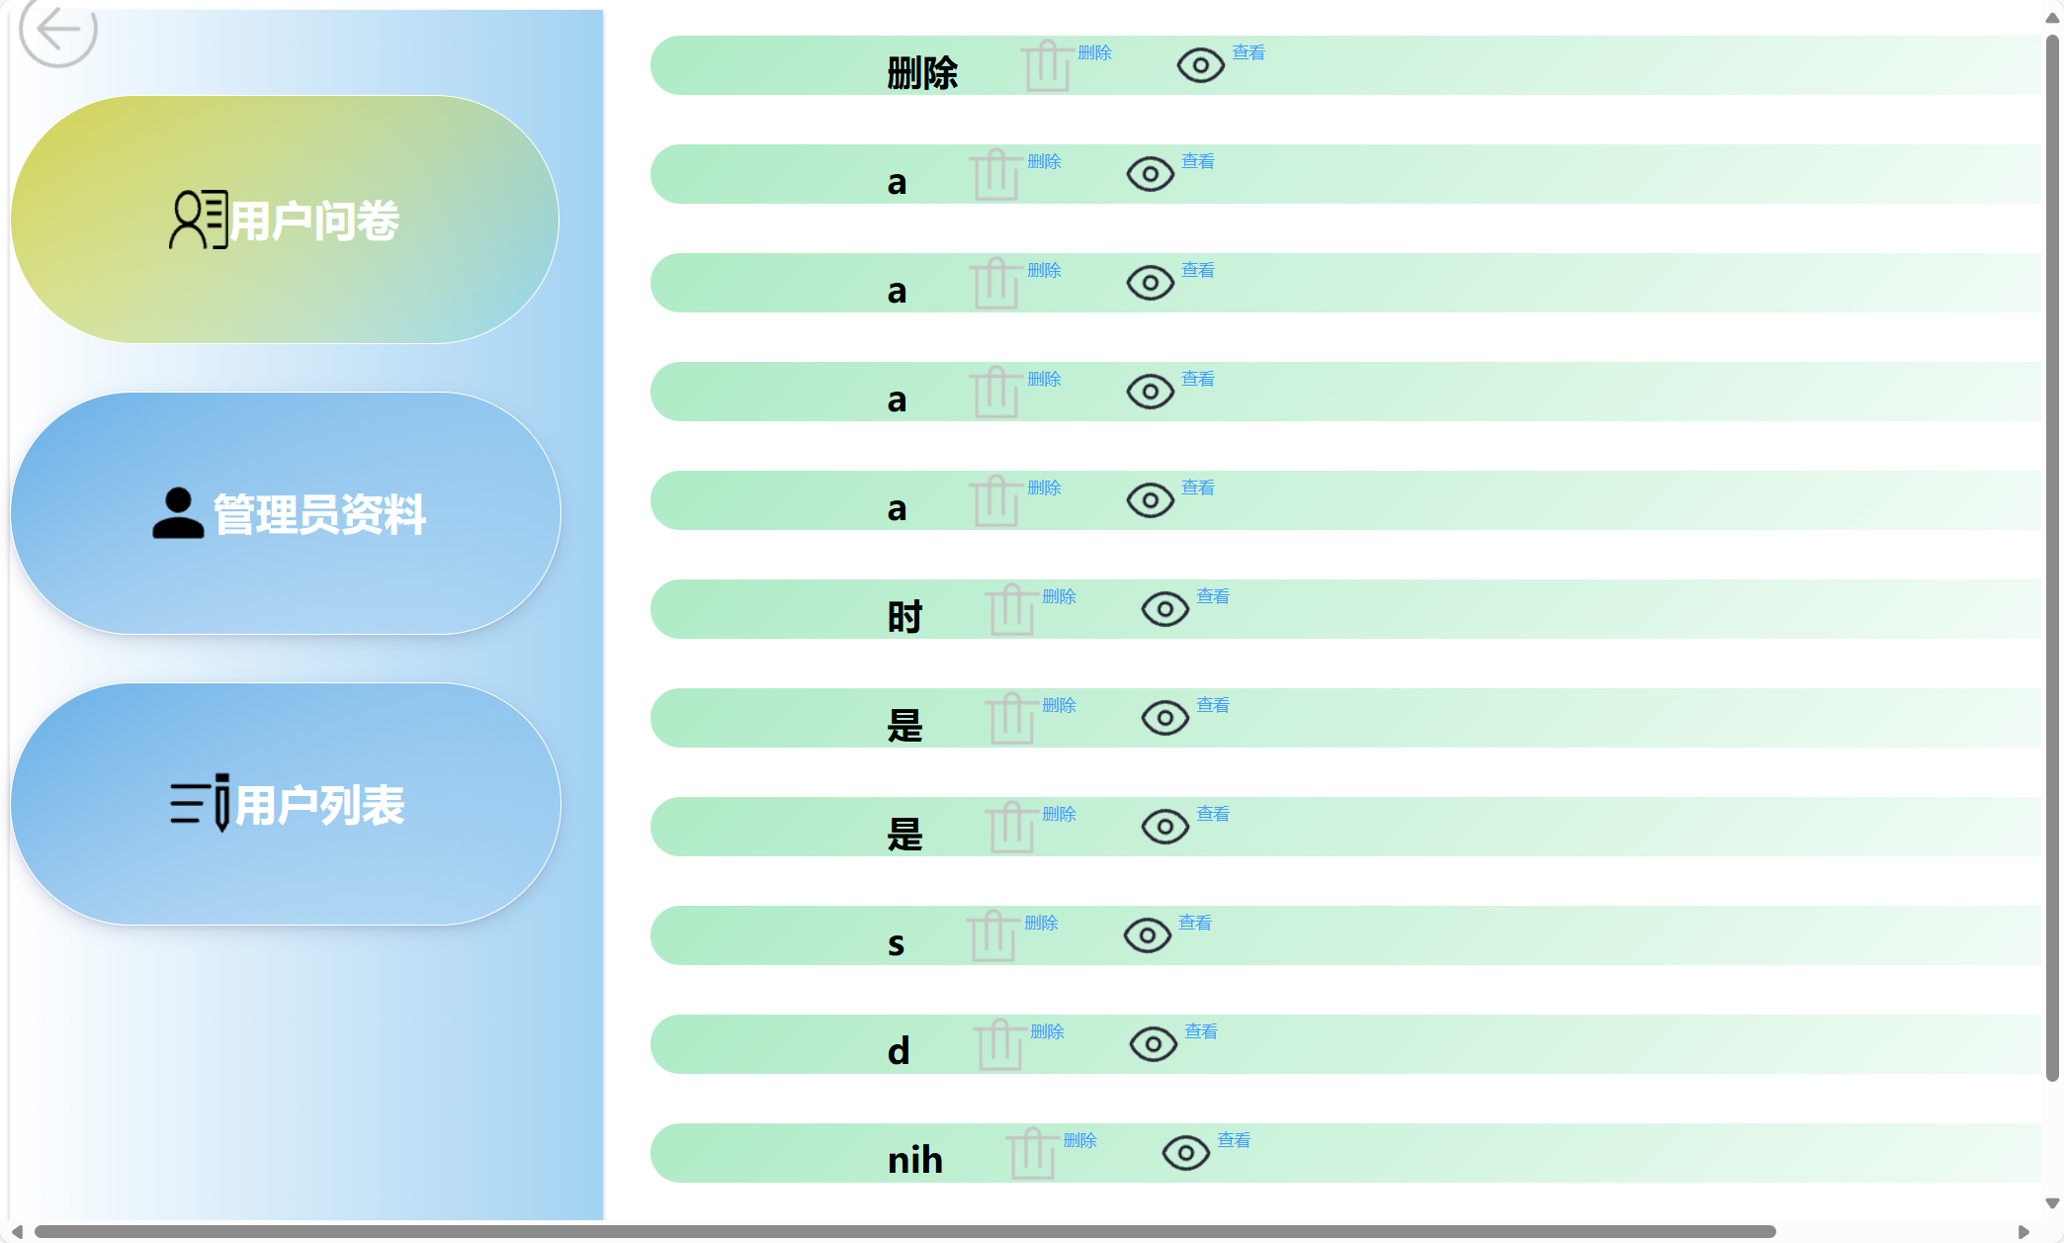
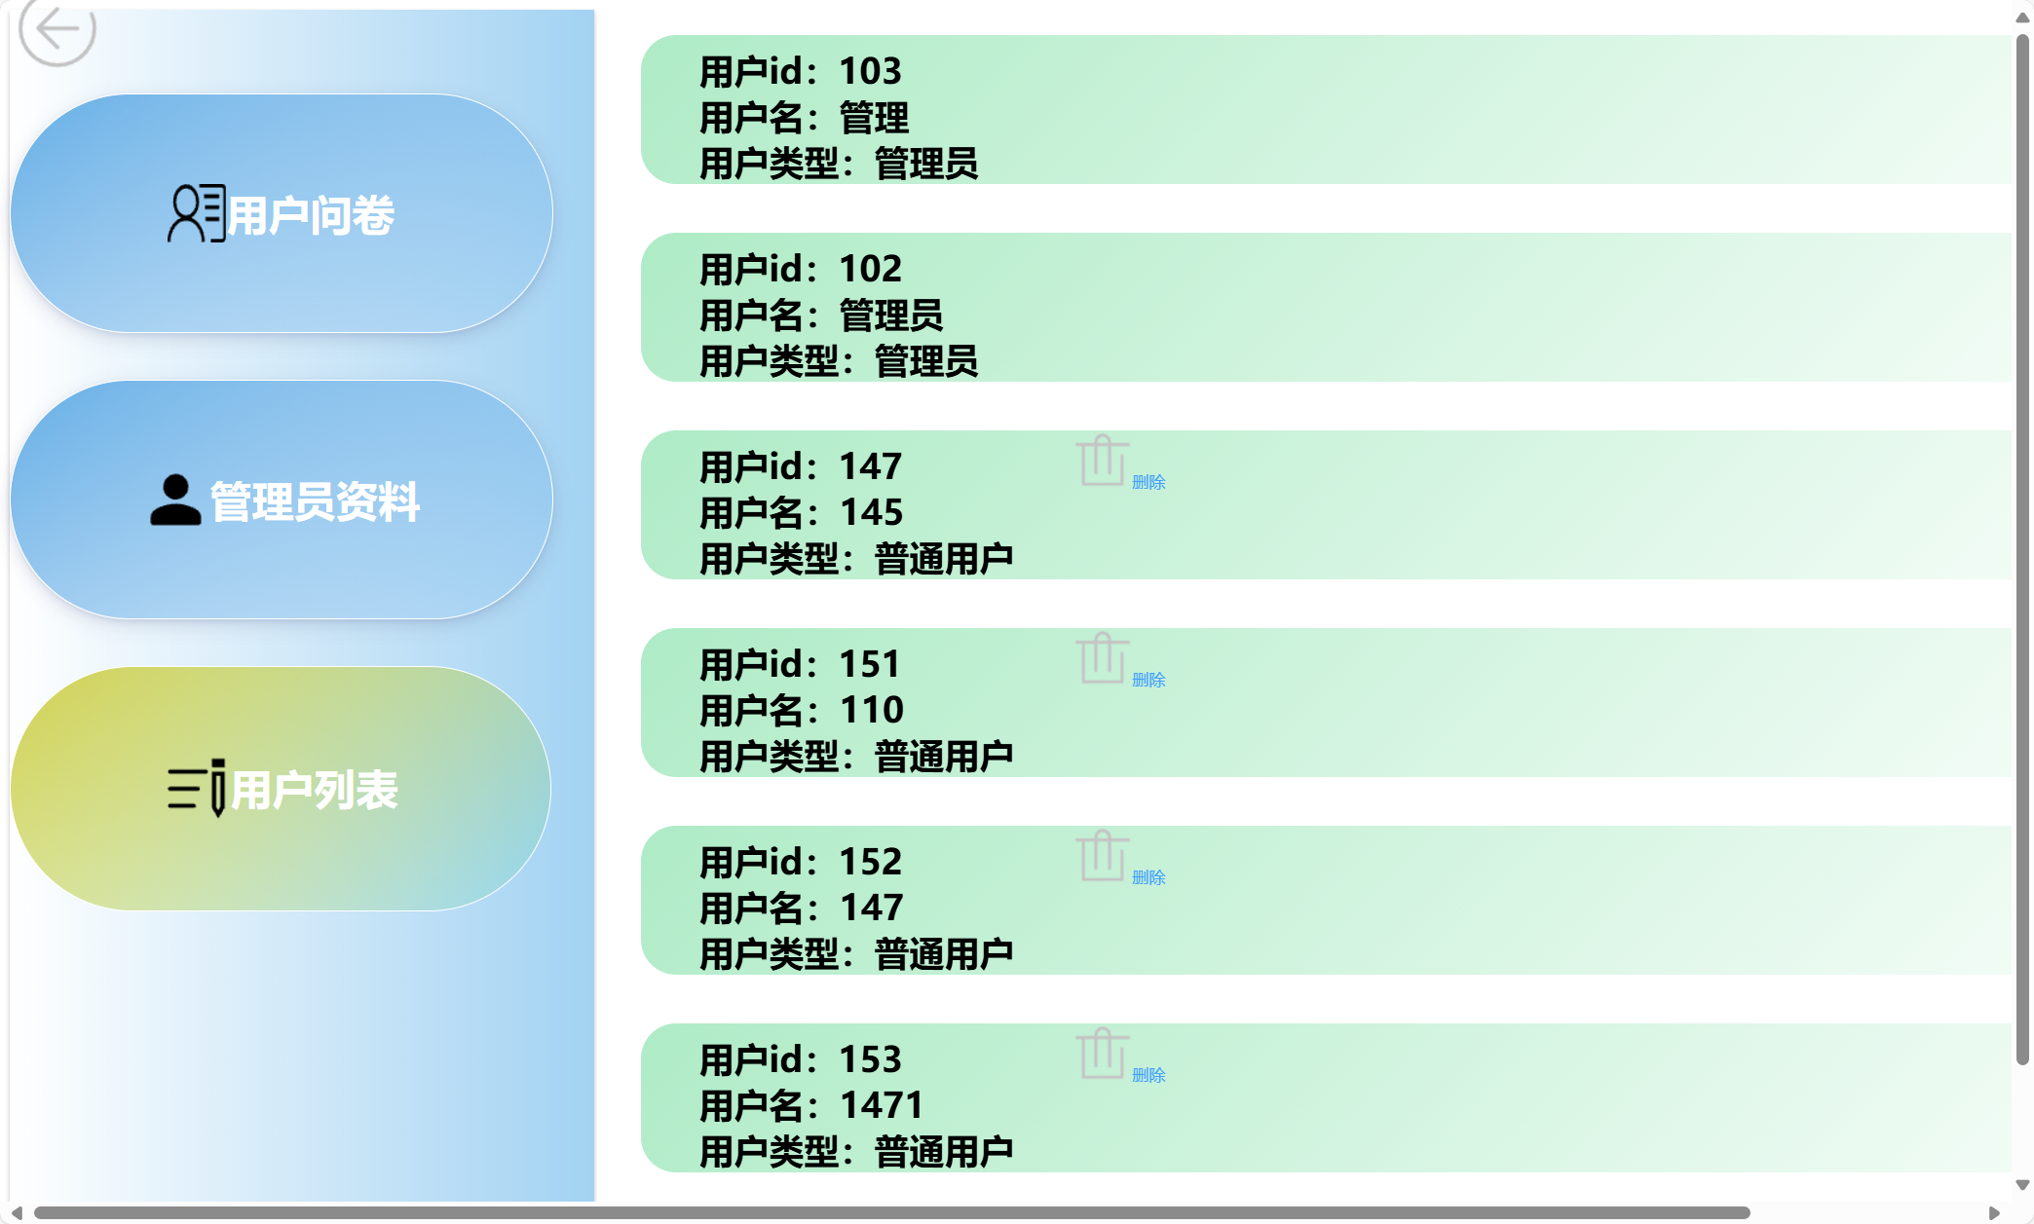
问卷星特色功能
Specialty
三、特色功能支持
1、管理员功能：管理所有问卷与用户信息

Slide 7
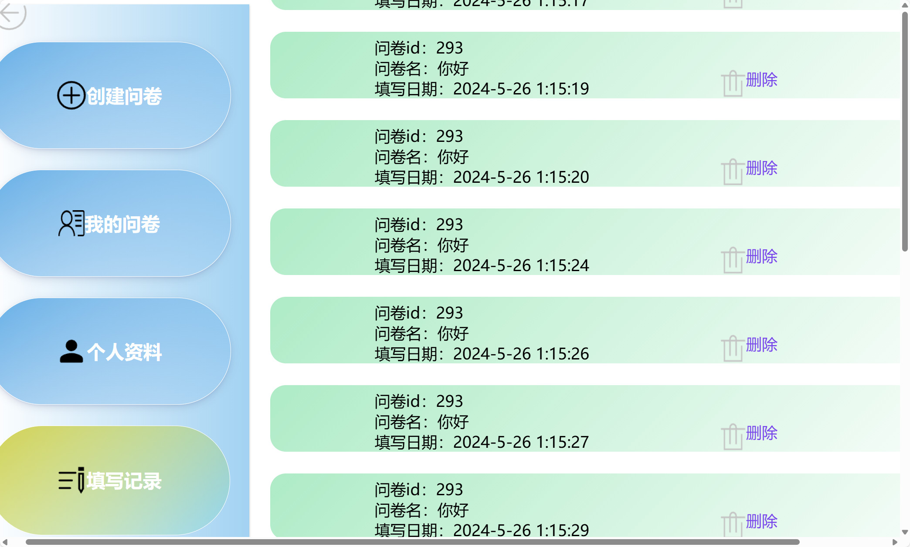
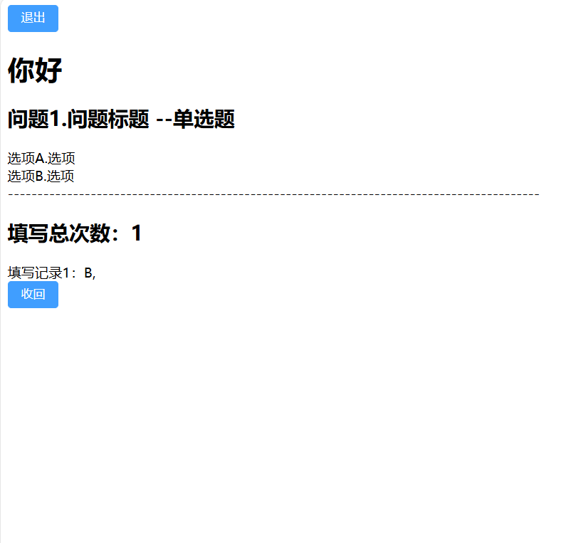
问卷星特色功能
Specialty
三、特色功能支持
2、填写记录功能：保存你的每一份记录！

Slide 8
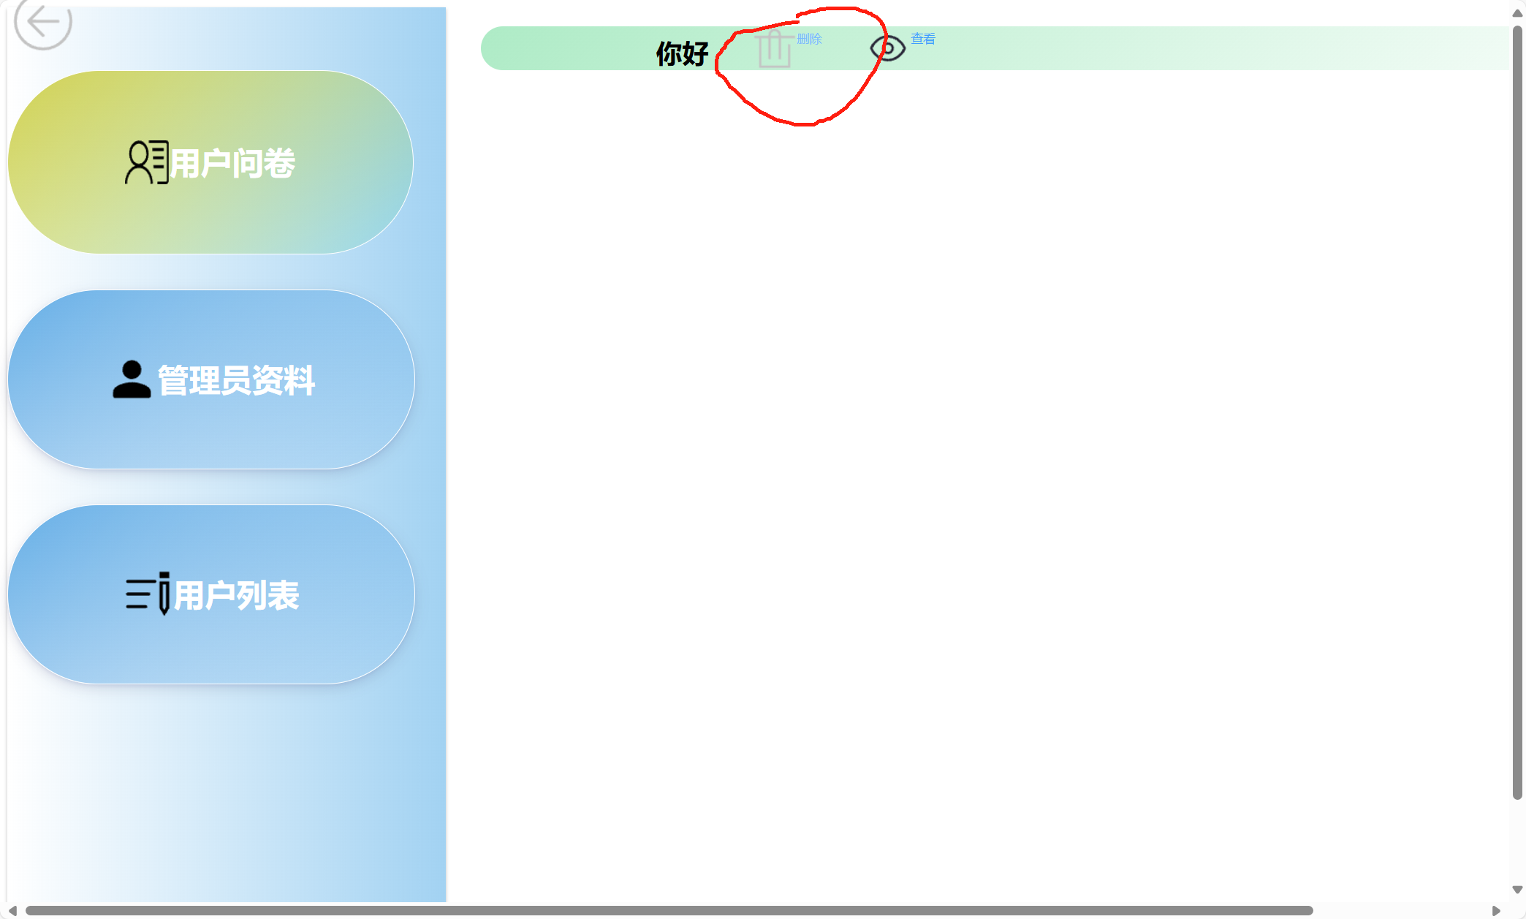
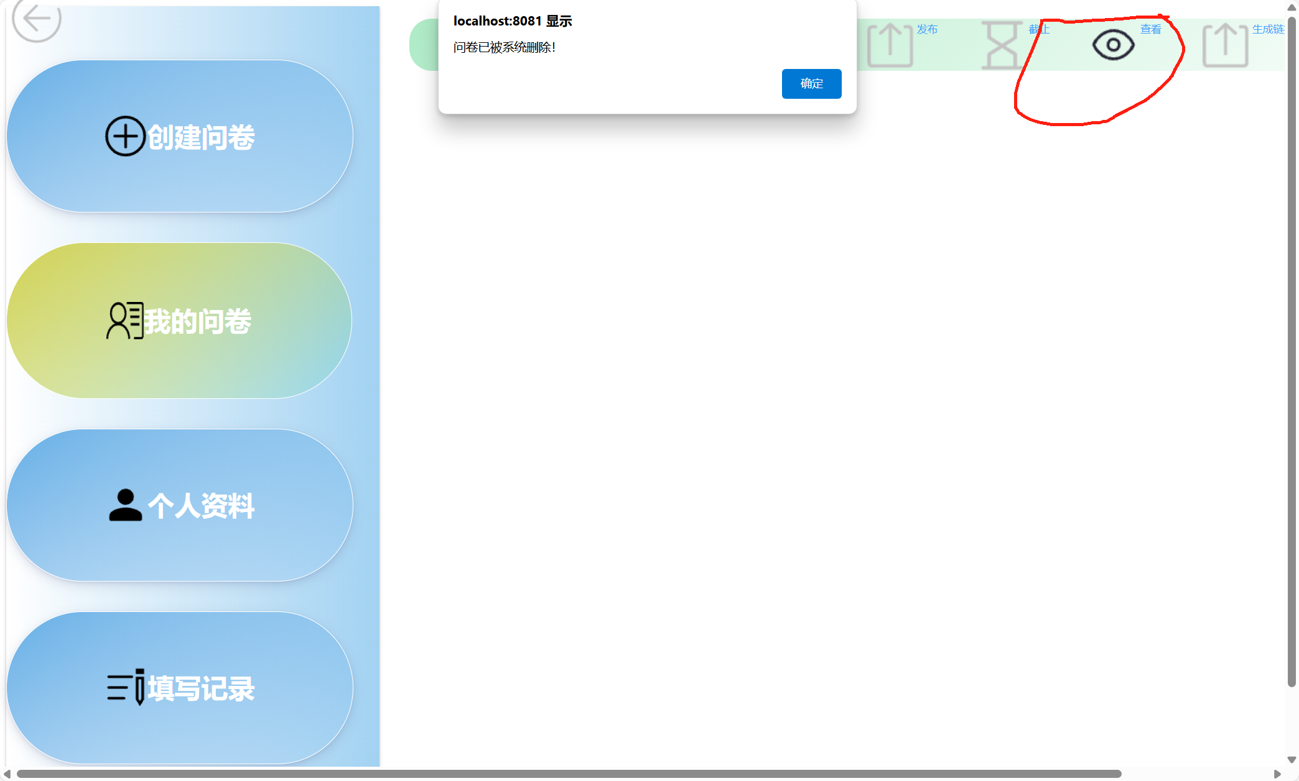
问卷星特色功能
Specialty
三、特色功能支持
3、实时同步功能：排除每一份报错！

Slide 9
PART 02
研究方法及相关知识
Research methods and Relevent knowledge
介绍了问卷星中使用的技术

Slide 10
研究方法及思路
Research methods and ideas
将用户id 问卷id 问题答案分别存储在关联数据库
HTML CSS JS Vue
问卷设计
数据存储
后端实现
前端设计
交互实现
问卷类包含了问题类，问题类又包含了多个答案类
Java语言 Springboot框架
Axios

Slide 11
研究方法及思路
Research methods and ideas
Vue
mysql
项目协作
后端框架
前端框架
数据存储
Springboot
Git

Slide 12
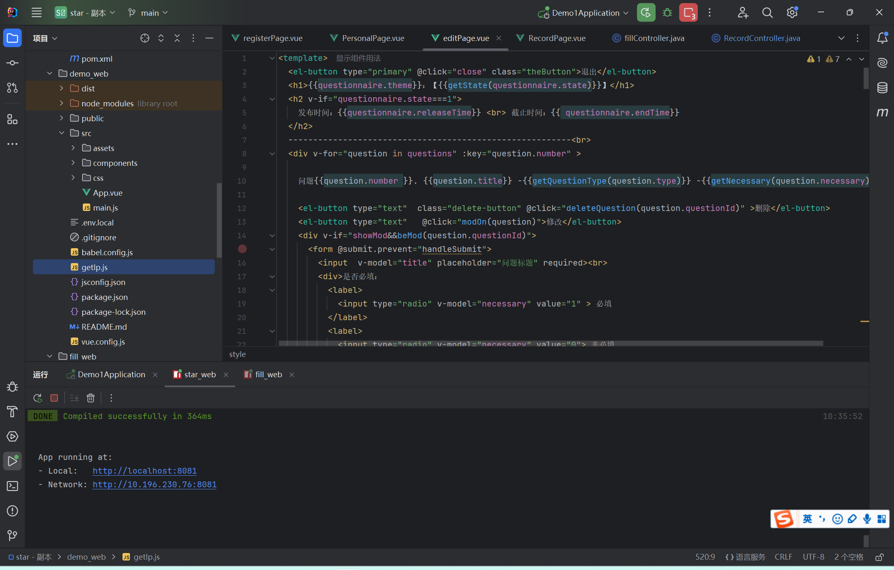
研究方法及思路
Research methods and ideas
Vue
前端框架
使用VUE强大的整合框架以及Element-UI的各类样式，保证了前端代码的统一样式与易管理性
、

Slide 13
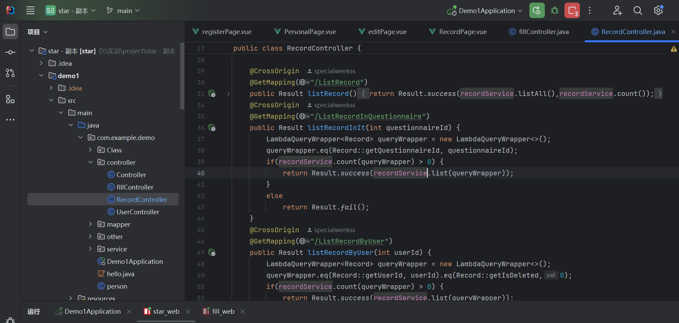
研究方法及思路
Research methods and ideas
Springboot
后端框架
使用Spingboot提供的框架结构以及My-batis的代码注解，大大提升了后端的编写效率，减少代码冗余，
、

Slide 14
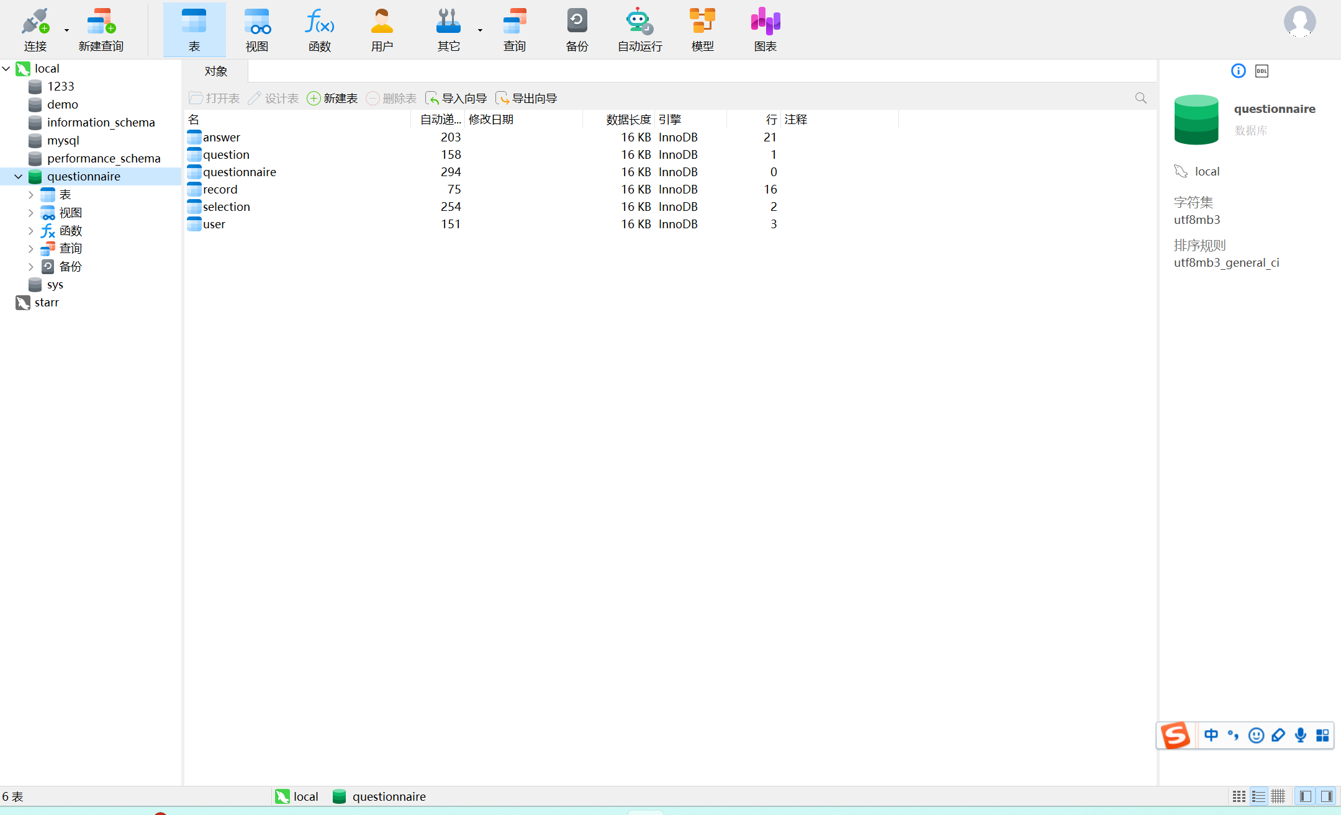
研究方法及思路
Research methods and ideas
mysql
后端框架
使用MySql存储数据，便于数据与类结构的同步，并调用函数接口实现增删改查等操作
、

Slide 15
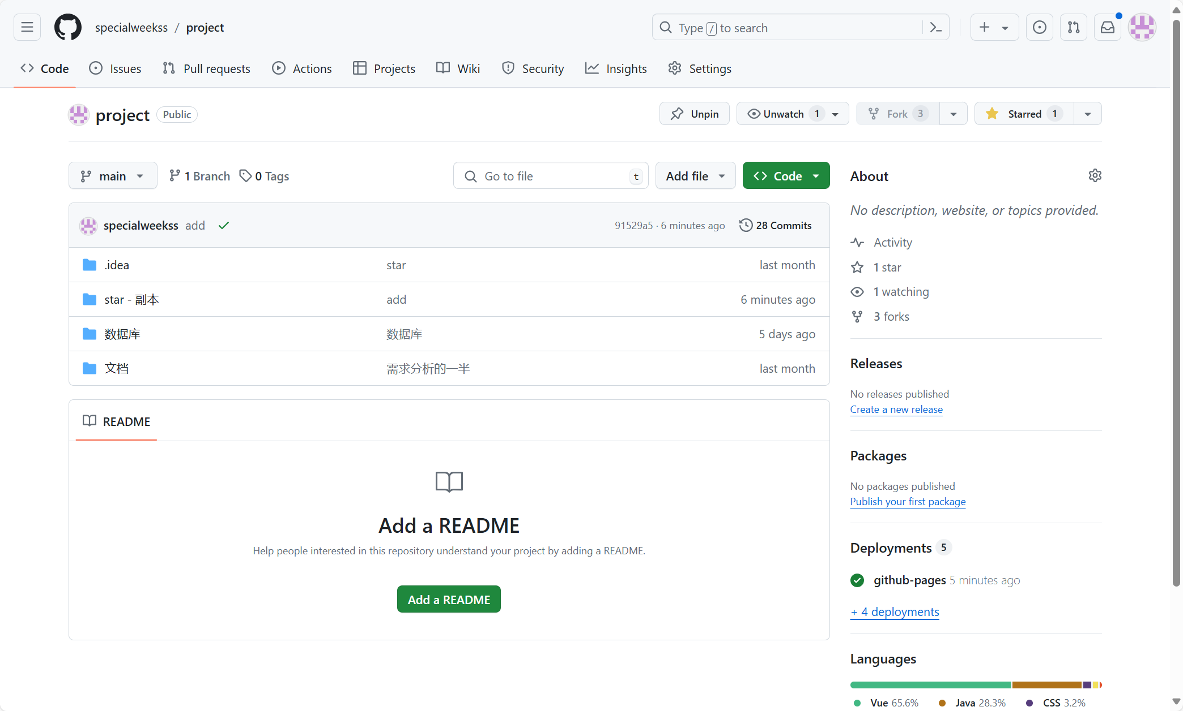
研究方法及思路
Research methods and ideas
Git
项目协作
將代码上传github,保证代码的更新和及时同步，提高了协作效率，防止代码丢失
、

Slide 16
PART 03
开发过程与实践总结
Summary of the development process and practices
分工与开发过程

Slide 17
小组分工与工作
Teamwork
刘一帆
问卷主体
负责用户管理部分并与问卷主体部分交互，同时也参与问卷数据模型的构建和用例设计
负责前端页面设计与页面实现，并与后端代码进行数据交互
林志轩
李桂羽
前端交互
负责设计问卷主体框架部分，以及问卷存储的数据结构，解决前后端数据交互问题
用户管理
前端页面
Notes:
模板来自于： 第一PPT https://www.1ppt.com/

Slide 18
开发过程
Research display and Application
后端设计
前端页面
前后交互
测试
数据存储于后端Mysql数据库，调用已有的接口语句进行功能实现
使用Vue框架与后端进行交互
使用Axios进行客户端交互实现数据传递
通过预设用例，对软件的各个功能进行正常测试与破坏性测试，完善软件功能

Slide 19
PART 04
错误总结与回顾
summary and Lookback
总结了开发过程中前、后端出现的实现问题

Slide 20

错误总结
Error summary
错误总结
页面HTML设计时，开始的方法是在HTML中加空格 后来改进了方法，使用了CSS对格式进行优化处理
在用户注册时,开始时出现了显示注册成功后端却无数据产生的问题，修改了注册时产生数据的逻辑
问卷部分会出现不填写（内容为空）就会报错的问题，通过对后端返回的错误信息进行处理避免了报错

Slide 21
总结
summary
网页版问卷星软件开发历时两个月，期间我们在开发过程中遇到了许多软件上和技术上问题，面对这些问题，我们认真学习了相关知识，在网上了查阅有关资料后找出了解决方案，期间也少不了其他有开发经验同学的无私帮助。
在软件开发实训中，从后端设计到前端页面，从局部处理到整体规划，从存储结构到报文交互，小组成员群策群力、互补缺漏，不断完善程序、解决问题，收获颇丰。对于Vue和Springboot框架的结构与使用，前后端交互的原理与过程，mysql的存储结构，相关软件的使用配置方法都有了第一次的新认知，软件开发能力得到了全方位的提升。
此外，实践过程中的阶段性任务提交，也使我们对于软件开发的整体流程有了清晰的认识，对于今后的实习和实践无疑大有裨益。
回
顾

Slide 22
谢谢聆听
REPLY end，THANKS for Listening
答辩人：刘一帆 林志轩 李桂羽
导师：郭芬
软件学院 软件工程22级1班

